Slide 1

Arreglos y Representación de Algoritmos
ALGORITMOS
Escuela de Ingenieria de Ciencias Y Sistemas
Facultad de Ingenieria
Universidad de San Carlos de Guatemala

Slide 2

Agenda
Recursos
Arreglos y Representación de Algoritmos
Link de Quizziz
Arreglos y Representación de Algoritmos
Arreglos y Representación de Algoritmos
Herramientas Recomendadas
🛠️ Lucidchart para diagramas 📝 PSeInt para pseudocódig
Diagramas de Flujo

Slide 3
COMPETENCIA(S) QUE DESARROLLAREMOS
Implementa soluciones algorítmicas mediante el uso de estructuras secuenciales, cíclicas y herramientas de representación (pseudocódigo y diagramas de flujo), aplicando técnicas de manipulación de cadenas y arreglos unidimensionales y multidimensionales, para resolver problemas que requieren procesamiento estructurado de datos.
Desarrolla sistemas de codificación de información mediante la conversión entre sistemas numéricos (decimal, binario, octal, hexadecimal) y la aplicación de estándares de codificación, considerando tipos de datos primitivos y formatos multimedia, para garantizar la representación eficiente y precisa de la información en sistemas computacionales.

Slide 4
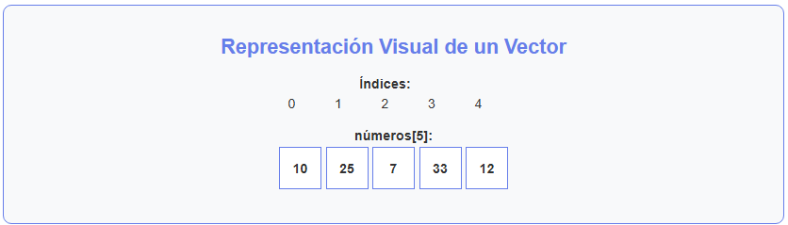
ARREGLOS UNIDIMENSIONALES (VECTORES)
¿Qué es un Arreglo Unidimensional?
Un arreglo unidimensional, también conocido como vector, es una estructura de datos que permite almacenar múltiples elementos del mismo tipo de dato en posiciones de memoria consecutivas. Cada elemento se identifica mediante un índice que indica su posición dentro del arreglo.
📋 Características Principales
Homogéneo: Todos los elementos son del mismo tipo
Tamaño fijo: Se define al momento de la declaración
Indexado: Acceso directo mediante índices (generalmente desde 0)
Contiguo en memoria: Los elementos se almacenan consecutivamente

Slide 5
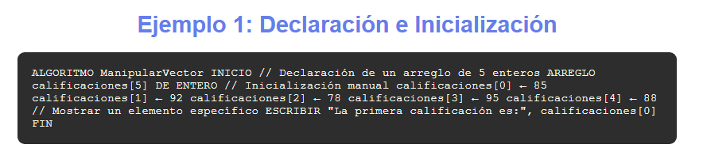
EJEMPLOS: ARREGLOS UNIDIMENSIONALES
⚙️ Operaciones Básicas
Declaración: ARREGLO nombre[tamaño]
Asignación: nombre[índice] ← valor
Acceso: variable ← nombre[índice]
Recorrido: Usando estructuras cíclicas

Slide 6
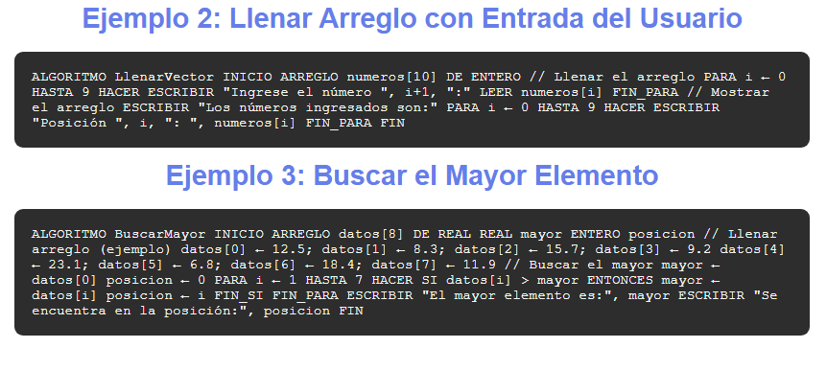

Slide 7
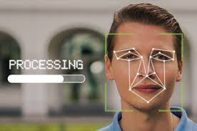
Reconocimiento de patrones
Es la capacidad de observar y detectar similitudes, estructuras repetitivas o regularidades dentro de un conjunto de datos o procesos. En el pensamiento algorítmico, permite reutilizar soluciones conocidas en nuevas situaciones.
Tipos de patrones comunes en algoritmos:
Numéricos: progresiones aritméticas o geométricas.
Textuales: secuencias de caracteres o validaciones de formatos.
Comportamiento: acciones que se repiten bajo ciertas condiciones.
Lógicos: estructuras como bucles y condicionales.

Slide 8
Reconocimiento de patrones - Ejemplo
Ejemplo: Secuencia numérica: 2, 4, 6, 8, 10, ...
Patrón identificado: Incremento de 2 unidades.
Aplicación: Crear un algoritmo que genere números pares.
Otro ejemplo: Validación de contraseñas
Patrones comunes: Longitud mínima, inclusión de caracteres especiales, combinación de letras y números.
Aplicación: Implementar funciones que verifiquen estos patrones en las contraseñas ingresadas por los usuarios.

Slide 9
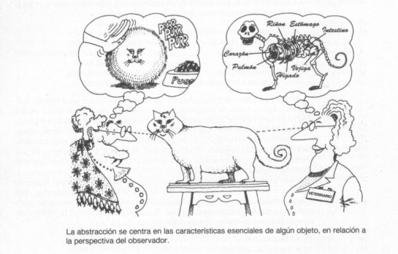
Abstracción
Es el proceso mental mediante el cual se identifican los elementos relevantes de un problema, ignorando los detalles irrelevantes o secundarios para enfocarse en lo esencial.
Niveles de abstracción:
Conceptual: definición del problema sin entrar en detalles técnicos.
Lógico: estructuración del problema en algoritmos/pasos secuenciales.
Físico: implementación específica en un lenguaje de programación.

Slide 10
Definición y características de un problema computacional
Es una situación que puede resolverse mediante un conjunto finito de pasos lógicos, ejecutables por una máquina. Requiere entradas conocidas, un proceso definido y una salida esperada.
Componentes principales
Entrada: datos o condiciones iniciales.
Proceso: operaciones o reglas que transforman la entrada.
Salida: resultado esperado del procesamiento.

Slide 11
CONCEPTOS CLAVE APRENDIDOS
Descomposición es el proceso de dividir un problema complejo en partes más pequeñas y manejables llamadas subproblemas.
Abstracción es el proceso mental mediante el cual se identifican los elementos relevantes de un problema
Reconocimiento de patrones es la capacidad de observar y detectar similitudes, estructuras repetitivas o regularidades dentro de un conjunto de datos o procesos.
Niveles de abstracción:
Conceptual: definición del problema sin entrar en detalles técnicos.
Lógico: estructuración del problema en algoritmos/pasos secuenciales.
Físico: implementación específica en un lenguaje de programación.

Slide 12
Valores y actitudes
Pensamiento crítico: Analizar y evaluar diferentes enfoques para resolver problemas de manera eficiente.
Colaboración: La evolución de la computación ha sido posible gracias al trabajo en equipo de científicos, ingenieros y usuarios.

Slide 13
REFERENCIAS
https://www.educo.org/blog/como-aplicar-el-pensamiento-computacional-aula -https://descargas.intef.es/recursos_educativos/ODES_SGOA/Primaria/Descifrando_el_codigo_con_Ada/abstraccin.html
https://es.wikipedia.org/wiki/Pensamiento_computacional
https://www.gurisesunidos.org.uy/wp-content/uploads/2017/11/PensamientoComputacional.pdf

Slide 14

¡GRACIAS POR SU ATENCIÓN!
DUDAS
RECUERDA QUE TENEMOS NUESTRO FORO SEMANAL DONDE PUEDES CONSULTAR CUALQUIER DUDA QUE TE SURJA EN LA SEMANA

